Slide 1
POVRŠJE SLOVENIJE
9. RAZRED

Slide 2
KAKO SE IZOBLIKUJE POVRŠJE?
Zemljino površje oblikujejo notranje in zunanje sile.
Notranje sile: tektonika, vulkanizem
Zunanje sile: voda, sonce, temperatura, veter
Spreminjanje površja je neprekinjen proces in poteka še danes.
zvišujejo površje znižujejo površje

Slide 3
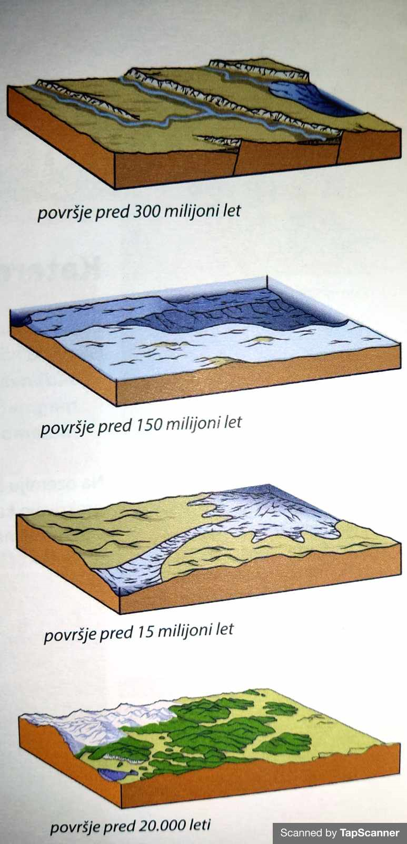
KAKO JE NASTALO POVRŠJE SLOVENIJE?
PALEOZOIK
izmenjevanje kopnega in morja
MEZOZOIK
na območju današnjih Alp in Dinarskega gorstva je nastalo plitvo morje, kjer so se več kot 200 milijonov let odlagale plasti usedlin (apnenec in dolomit)

Slide 4
KAKO JE NASTALO POVRŠJE SLOVENIJE?
KENOZOIK
TERCIAR
območje današnje osrednje in vzhodne Slovenije je zalilo Panonsko morje; dvigovanje Alp in Dinarskega gorstva zaradi podrivanja Evrazijske plošče pod Afriško
konec terciarja se je površje začelo razlamljati – nastanek kotlin in planot
KVARTAR
sprememba podnebja → v 2 milijonih letih se je zvrstilo več ledenih dob → močno razpadanje kamnin, reke odnašajo prod in pesek

Slide 5
KAKŠNO JE DANES POVRŠJE SLOVENIJE?
Površje Slovenije je zelo razčlenjeno – prevladujejo hribovja in gričevja, ravnin je malo.
  HRIBOVJA: prevladujejo v osrednji Sloveniji, značilna pestra kamninska zgradba (višji deli – karbonatne kamnine; nižji deli – peščenjaki, glinovci).
  GRIČEVJA: tam, kjer so kamnine manj odporne proti zunanjim silam
  RAVNINE: prevladujejo v Obpanonskih pokrajinah, v kotlinah Predalpskih pokrajin in na dnu večjih kraških polj.

Slide 6
KAMNINSKA ZGRADBA
9. RAZRED

Slide 7
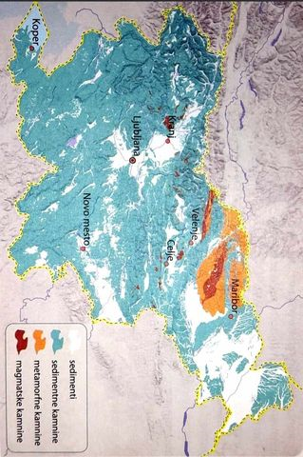

Slide 8
https://eucbeniki.sio.si/geo9/2600/index.html

